Slide 1
УЧИМ БУКВЫ
БУКВА Ш
Бойкова Оксана Владимировна, учитель начальных классов МОУ СОШ №1 г. Конаково

Slide 2
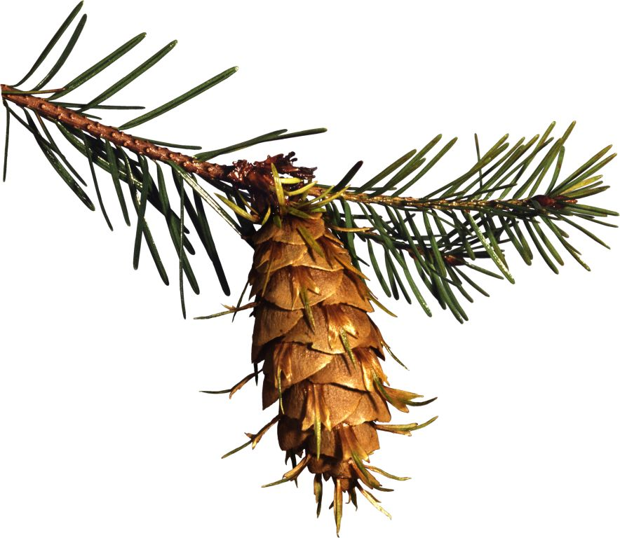
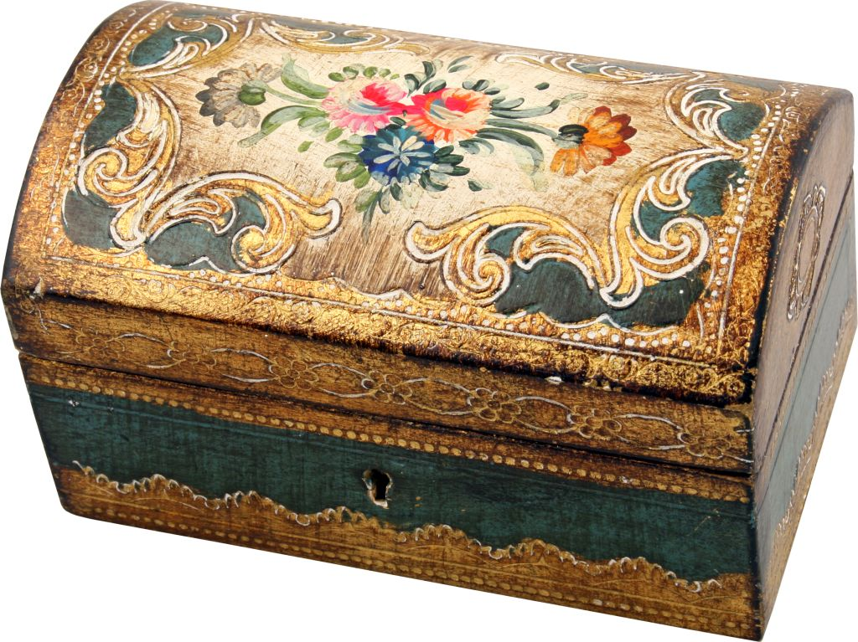
Ш

Slide 3
Ш

Slide 4
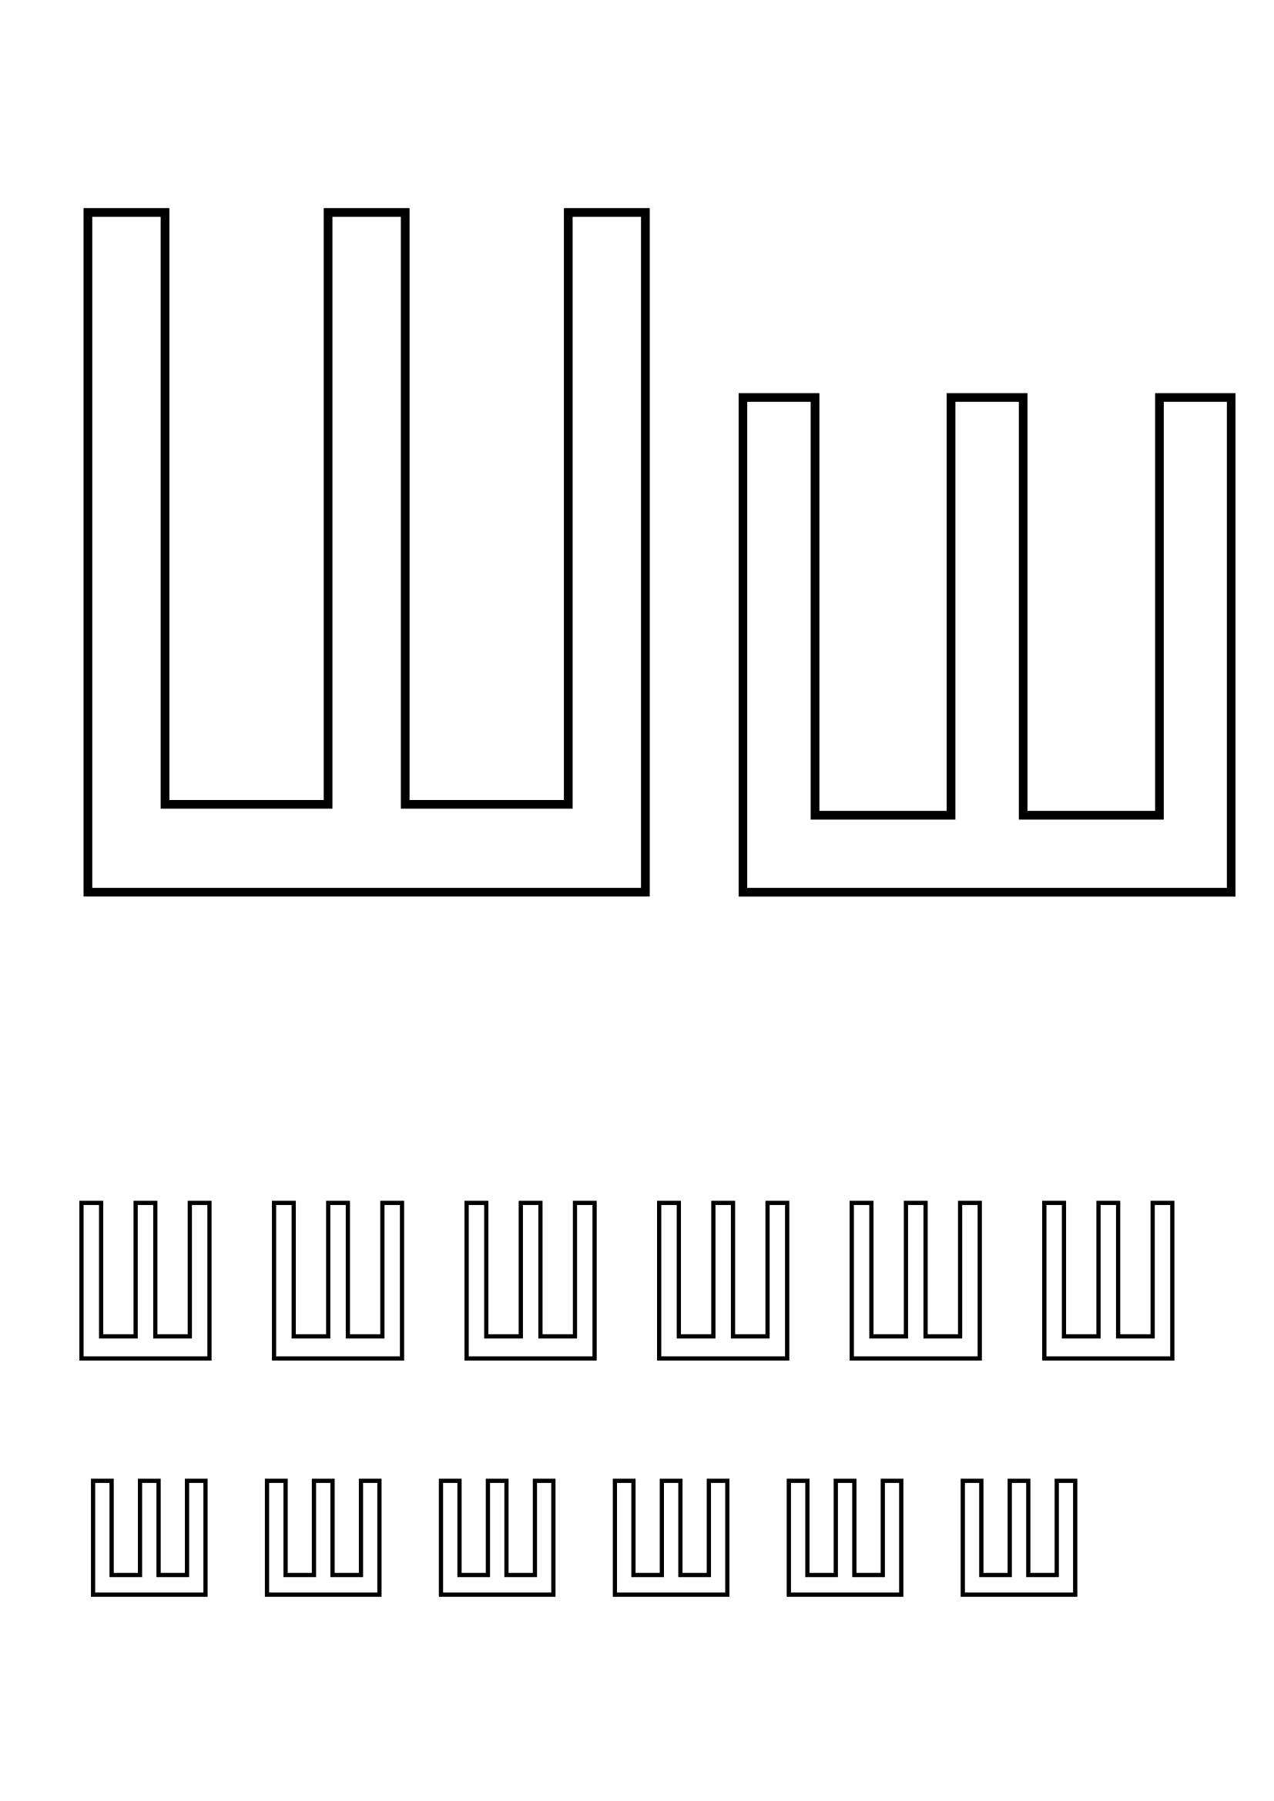
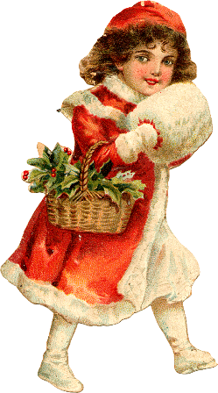
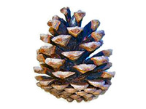
Шура в Школу Шла,
ШиШечку наШла.
Шелуха ШерШавая,
Видно, ШиШка старая.
РАСПЕЧАТАТЬ

Slide 5
Ш

Slide 9
Используемые интернет-ресурсы:
www.domfailov.ru/tags/%25E4%25E5.../page/6/ - рамочка с дракончиками
www.liveinternet.ru/users/argana/ - дракончик
http://games.tochka.net/downloadinfo/309 – дракончики
www.diary.ru/~9ice6/p68206753.htm - дракон красн.
www.diary.ru/~shopogoliki/%3Ford...om%3D180 – калоши
www.cwer.ru/node/24724 / - шляпы
http://siborg-biz.livejournal.com/tag/%...5D1%258B – шарфы
http://festival.1september.ru/articles/314561/ - кот кораблик
www.liveinternet.ru/tags/%25EB%2...E8%25FF/ - буква на шарике
http://zoomet.ru/mal/malchevski_229.html –чиж
http://detsad-kitty.ru/2010/08/26/ - кашалотик
http://dunduk-culinar.ru/holiday/holida...57.shtml – крошки
www.izumizum.ru/%3Fpage%3D6 - кишмиш
http://www.solnet.ee/sol/019/a_016.html - стихотворение
Аудиофайл для ролика взят с сайта http://alphabook.ru
http://www.raskraska.com/raskraski/270/7.html
www.lenagold.ru – кошка, лошадь, шкатулка, шляпа, шишка, мышка.
http://clipartcorel.narod.ru/index.html - рамка
http://rusedu.ru/detail_4447.html - презентация «Письменные буквы русского алфавита», автор – Чулихина Е. А.
www.babyblog.ru/user/Abrikosik/917147 - буквы
http://filmiki.arjlover.net/ - мультфильм

